Slide 1


漏洞的三大來源
開發防禦方法
MSSQL常見問題

Slide 2
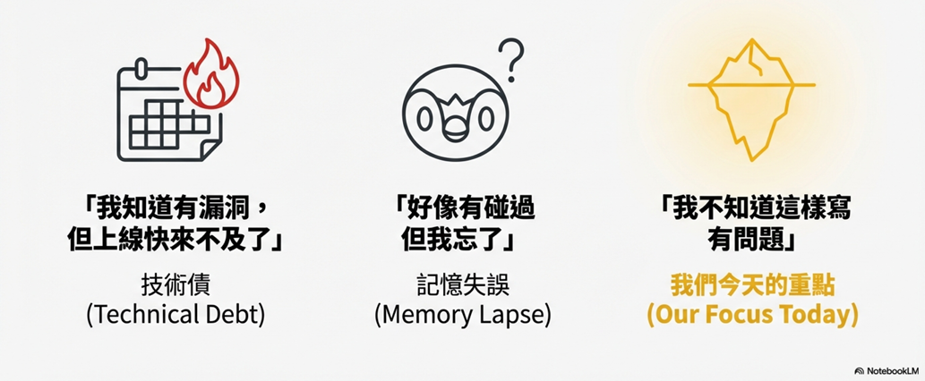
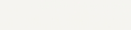

漏洞的三種來源
Notes:
在開發過程中，漏洞的產生通常來自於三種心態：
**已知風險**：「我知道有漏洞，但上線快來不及了」（先建票，之後修 🎫）。
**記憶模糊**：「好像有碰過但我忘了」（像寶可夢 PIPLUP 一樣遺忘了細節 🐧）。
**未知盲點**：「**我不知道這樣寫有問題**」。
這第三種心態是本次演講的核心——**冷知識 (Trivia)**。駭客之所以能攻破你的系統，往往不是因為你邏輯寫錯，而是因為他們懂那些你沒讀到的「文件註腳」。

Slide 3
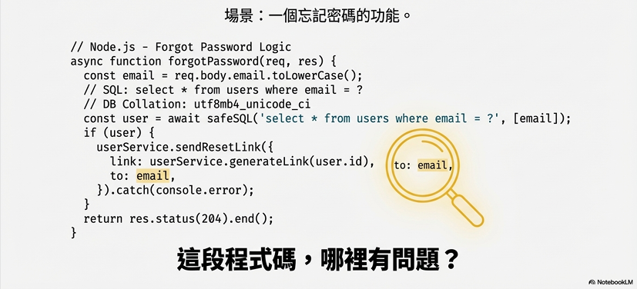
不同 Context 的相等就是不相等
Notes:
解釋一下，這些程式碼在寫什麼

Slide 4
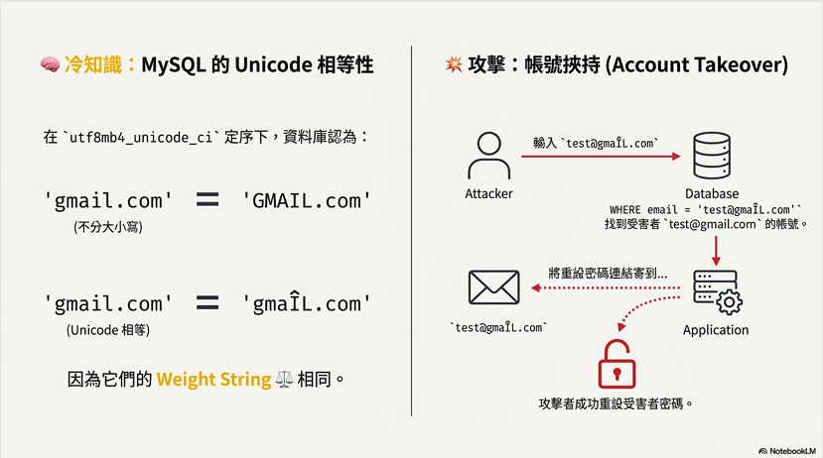
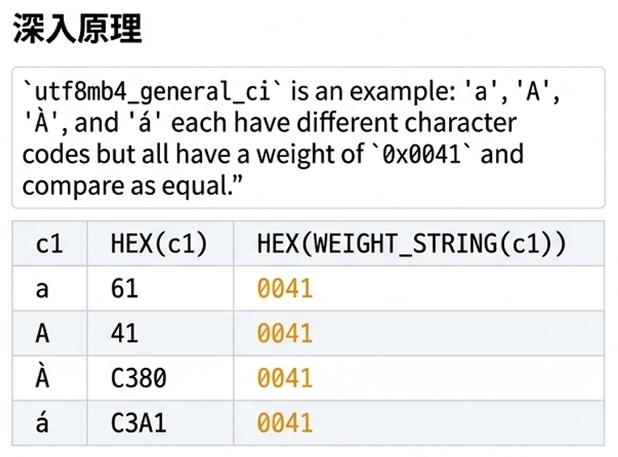
不同 Context 的相等就是不相等
Collation Implementation Types
Notes:
• **情境**：你做了一個忘記密碼功能，流程是「輸入 Email -> 撈 User -> 寄信給輸入的 Email」。
• **冷知識 (Trivia)**：在 MySQL `utf8mb4_unicode_ci` 定序中，`'gmail.com'` 與 `'gmaÎL.com'` 是**相等**的（因為 Weight String 相同）。

Slide 5
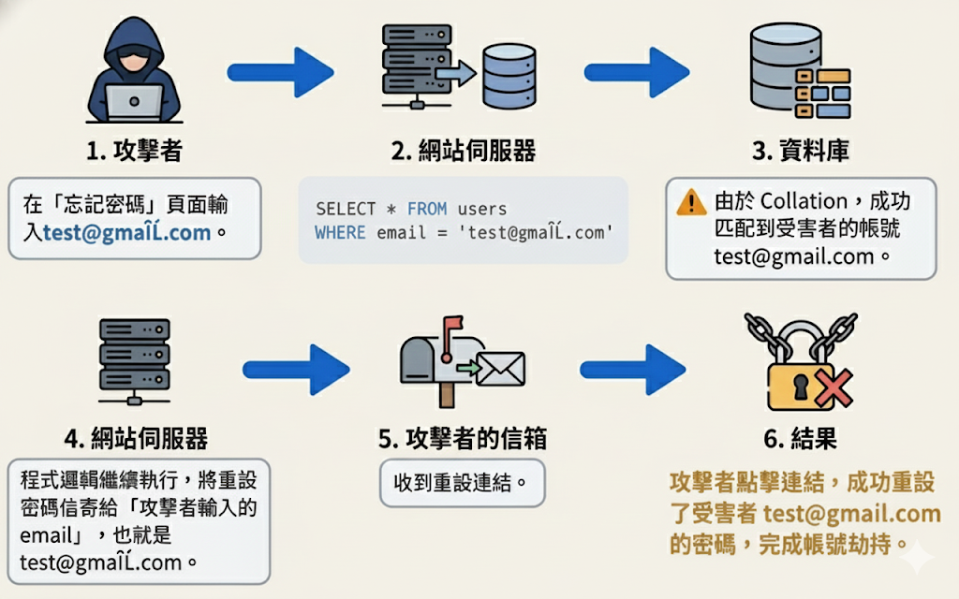
不同 Context 的相等就是不相等
Notes:
• **情境**：你做了一個忘記密碼功能，流程是「輸入 Email -> 撈 User -> 寄信給輸入的 Email」。
• **冷知識 (Trivia)**：在 MySQL `utf8mb4_unicode_ci` 定序中，`'gmail.com'` 與 `'gmaÎL.com'` 是**相等**的（因為 Weight String 相同）。

Slide 6
不同 Context 的相等就是不相等
修補方法:
將敏感欄位改為 `utf8mb4_bin` (Binary Collation)
程式碼端進行二次驗證。
Notes:
**修補**：將敏感欄位改為 `utf8mb4_bin` (Binary Collation)，或在程式碼端進行二次驗證。
utf8mb4_bin
用於敏感資料的好處
避免錯誤比對問題：
某些敏感資料（如密碼、Token、序號）需要完全一致的比對。「utf8mb4_bin」可確保資料比對時，大小寫與所有細節都需完全匹配，否則視為不同。
支援所有 Unicode 字元：
能處理 Emoji、亞洲文字和特殊符號，不會因字符不支援發生錯誤。
提高精準度與安全性：
防止因 collation（例如 ci, ai: 不分大小寫/不分重音）導致本應不同的資料被錯誤判定為一致。
小結
將敏感資料的資料欄位設為 utf8mb4_bin 可以強制比對時按照每個字元的二進位值完全一致，減少因排序規則模糊導致的誤判或錯誤比對風險，是更安全、精確的做法。

Slide 7
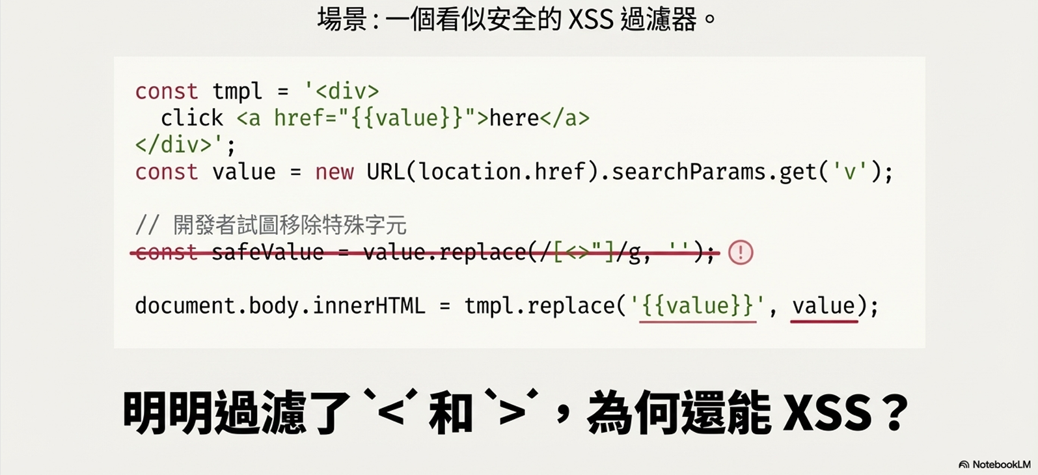
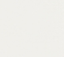
你的字串正在被「取代」
Notes:
帶一下 xss 攻擊

Slide 8
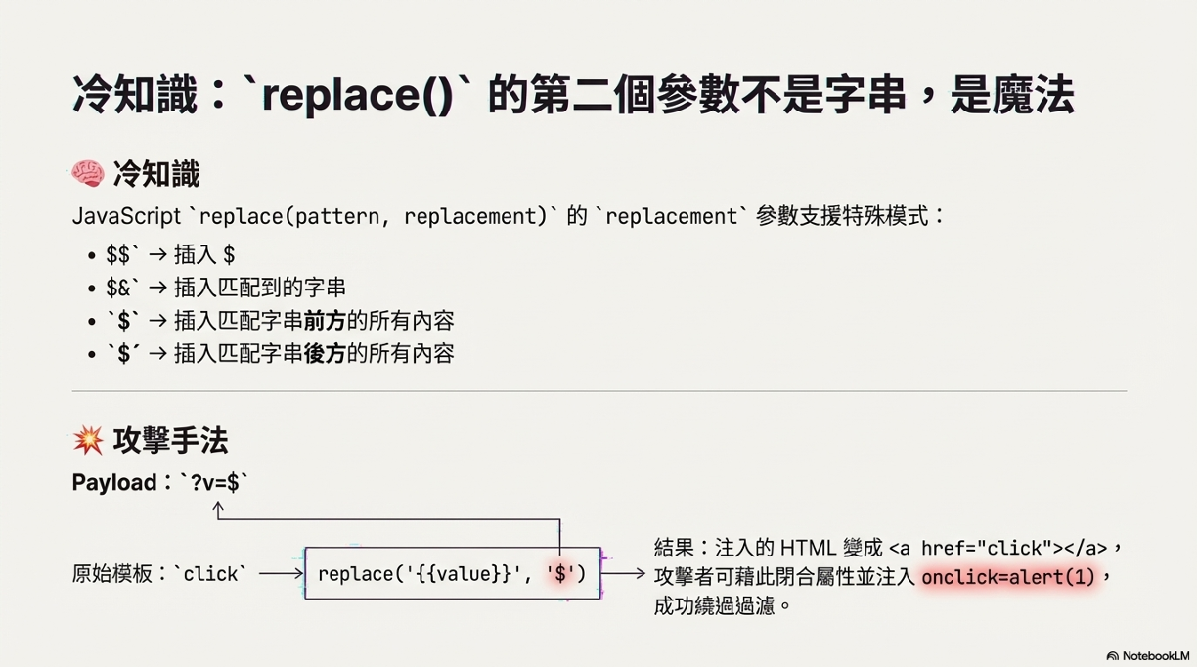
你的字串正在被「取代」
Notes:
帶一下 xss 攻擊

Slide 9
Clean 不代表乾淨，Join 不保證安全

Slide 10
不要相信使用者
內容

Slide 11
謹慎使用正規表達式 (Regex)
內容

Slide 12
謹慎使用正規表達式 (Regex)
內容

Slide 13
總結
Notes:
帶一下 xss 攻擊

